Slide 1
《软件过程与工具》 Software Process and Tools
任课教师： 范 国 祥
电 话： 0451-86418876-811(O)
13199561265(Mobile)
邮 箱： fgx@hit.edu.cn
哈工大计算学部/
国家示范性软件学院
软件工程教研室
2021. 09

Slide 2
敏捷方法与过程
主要内容
1 敏捷过程模型
2 极限编程(XP)
3 Scrum
4 与传统开发过程模型的对比
5 敏捷案例分析
Notes:
瀑布、增加、演化、其他

Slide 3
敏捷方法与过程
敏捷过程模型(agile process model)
开发过程中的“变化”是无处不在的，也是不可避免的
在实际项目中，很难预测需求和系统何时以及如何发生变化
对开发者来说，应将变化的意识贯穿在每一项开发活动中

Slide 4
敏捷方法与过程
敏捷软件开发宣言
2001年，17位编程大师共同发布《敏捷软件开发宣言》：
“人”以及“人与人的互动” 胜于 “过程”和”工具”
Individuals and interactions over processes and tools
可运行的软件 胜于 面面俱到的文档
Working software over comprehensive documentation
客户合作 胜于 合同谈判
Customer collaboration over contract negotiation
响应变化 胜于 遵循计划
Responding to change over following a plan
Notes:
敏捷宣言发起者：Kent Beck等17位

Slide 5
敏捷方法与过程
敏捷宣言遵循的12条原则(1)
准则1：Our highest priority is to satisfy the customer through early and continuous delivery of valuable software.
我们的最高目标是通过尽早和持续交付有价值的软件来满足客户
准则2：Welcome changing requirements, even late in development. Agile processes harness change for the customer's competitive advantage.
欢迎对需求提出变更—即使是在项目开发后期；要善于利用需求变更，帮助客户获得竞争优势
准则3：Deliver working software frequently, from a couple of weeks to a couple of mouths, with a preference for the shorter timescale.
要不断交付可用的软件，周期从几周到几个月不等，且越短越好

Slide 6
敏捷方法与过程
敏捷宣言遵循的12条原则(2)
准则4：Business people and developers must work together daily throughout the project.
项目过程中，业务人员与开发人员必须在一起工作
准则5：Build projects around motivated individuals. Give them the environment and support they need, and trust them to get the job done.
要善于激励项目人员，给他们所需要的环境和支持，并相信他们能够完成任务
准则6：The most efficient and effective method of conveying information to and within a development team is face-to-face conversation.
无论是团队内还是团队间，最有效的沟通方法是面对面的交谈

Slide 7
敏捷方法与过程
敏捷宣言遵循的12条原则(3)
准则7：Working software is the primary measure of progress.
可用的软件是衡量进度的主要指标
准则8：Agile processes promote sustainable development. The sponsors, developers, and users should be able to maintain a constant pace indefinitely.
敏捷过程提倡可持续的开发；项目方、开发人员和用户应该能够保持恒久稳定的进展速度
准则9：Continuous attention to technical excellence and good design enhances agility.
对技术的精益求精以及对设计的不断完善将提升敏捷性

Slide 8
敏捷方法与过程
敏捷宣言遵循的12条原则(4)
准则10：Simplicity--the art of maximizing the amount of work not done--is essential.
要做到简洁，即尽最大可能减少不必要的工作，这是一门艺术
准则11：The best architectures, requirements, and designs emerge from self-organizing teams.
最佳的架构、需求和设计出自于自组织的团队
准则12：At regular intervals, the team reflects on how to become more effective, then tunes and adjusts its behavior accordingly.
团队要定期反省如何能够做到更有效，并相应地调整团队的行为
Notes:
自组织团队：在自我组织的团队中，团队是一个整体，没有角色之分、职位之分、也没有高下之分。团队成员的任务不是项目经理强加于身，而是根据自己的愿望和能力对任务进行合理评估，并主动进行领取。被动与主动所产生的驱动力显然不可同日而语。
自我组织的团队是一个平行的组织，由于没有管理与被管理之间的关系，因而氛围更加和谐，组织更加开放，管理更加松散，这种自由化的组织方式更容易让团队成员体现自我价值，对团队会产生一种认同感，促发他们的开发热情，从而提高开发效率。平等的关系会促进团队成员的有效沟通，自由的管理有助于发挥团队成员的技术特长，开放的平台则能够保证协作的效率。一个卓越的团队应该是目标一致，团结协作，同时又能各司其职，有条不紊。

Slide 9
敏捷方法与过程
归纳：小步快跑，及时反馈
不强调文档，转向强调可运行的软件片段
开发者与客户之间频繁沟通
快速开发，快速反馈，快速修改，增量交付
连续不断的短周期迭代
不看重形式和工具，看重“人”和内容，保持简洁
本质：以快速的增量和迭代方式进行软件开发

Slide 10
敏捷方法与过程
对比：敏捷方法 vs 传统方法

Slide 11
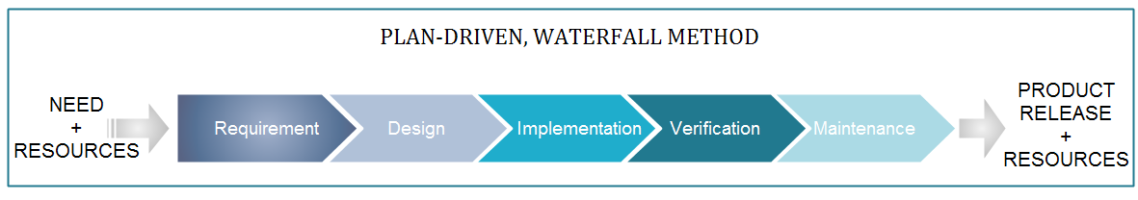
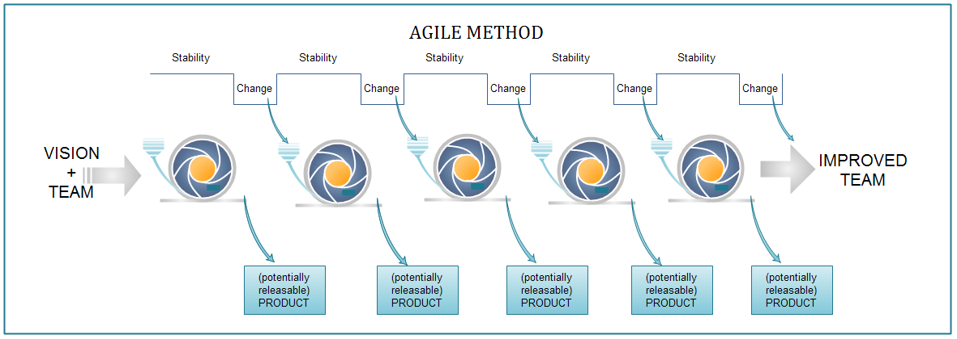
敏捷方法与过程
对比：敏捷方法 vs 传统方法

Slide 12
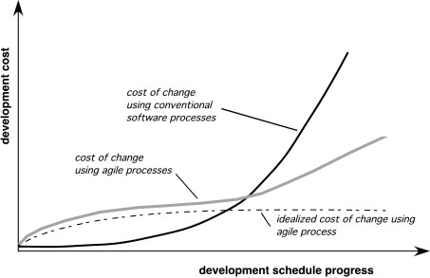
敏捷方法与过程
成本变化曲线：敏捷方法 vs 传统方法
Notes:
conventional[kənˈvenʃənl]adj.依照惯例的; 遵循习俗的; 墨守成规的; 普通平凡的; 传统的; 习惯的; 非核的; 常规的;
idealized英[aɪˈdiːəlaɪzd]美[aɪˈdiːəlaɪzd]理想化的

Slide 13
敏捷方法与过程
为何“敏捷”？
最初的软件 (1960-70 年代) 的顾客都是大型研究机构、军方等，他们需要软件系统来搞科学计算、军方项目、登月项目等，这些系统相当庞大，对准确度要求相当高
1980-90年代，软件进入了桌面软件的时代，开发的周期明显缩短， 各种新的方法开始进入实用阶段。但是软件发布的媒介还是CD、DVD，做好一个发布需要较大的经济投入，不能频繁更新版本
互联网时代，大部分的服务是通过网络服务器端实现，在客户端有各种方便的推送 (push) 渠道
由于网络的转播速度和广度，知识的获取更加容易，很多软件服务可以由一个小团队来实现
同时技术更新的速度在加快, 那种一个大型团队用一个固定技术开发2-3 年再发布的时代早已经过去了
用户需求的变化也在加快，开发流程必须跟上这些快速变化的节奏
From 《现代软件工程讲义》

Slide 14
敏捷方法与过程
敏捷过程中最重要的因素：人
Competence 基本能力 (talent, skills, knowledge)
Common focus 共同目标 (deliver a working software increment )
Collaboration 精诚合作 (peers and stakeholders)
Decision-making ability 决策能力 (freedom to control its own destiny)
Fuzzy problem-solving ability 模糊问题解决能力 (ambiguity and constant changes, today problem may not be tomorrow’s problem)
Mutual trust and respect 相互信任与尊重
Self-organization 自我组织 (themselves for the work done, process for its local environment, the work schedule)
Notes:
competence 英[ˈkɒmpɪtəns]美[ˈkɑːmpɪtəns]n.能力; 胜任; (法庭、机构或人的) 权限，管辖权; 技能; 本领;
increment英[ˈɪŋkrəmənt]美[ˈɪŋkrəmənt]n.定期的加薪; 增量; 增加;
peer英[pɪə(r)]美[pɪr]n.身份(或地位)相同的人; 同龄人; 同辈; (英国) 贵族成员;
stakeholder英[ˈsteɪkhəʊldə(r)]美[ˈsteɪkhoʊldər]n.(某组织、工程、体系等的) 参与人，参与方; 有权益关系者; 赌金保管人;
freedom to control its own destiny（命运） 掌控自己命运的自由
fuzzy英[ˈfʌzi]美[ˈfʌzi]adj.覆有绒毛的; 毛茸茸的; 紧鬈的; 拳曲的; (形状或声音) 模糊不清的;
ambiguity英[ˌæmbɪˈɡjuːəti]美[ˌæmbɪˈɡjuːəti]n.歧义; 一语多义; 模棱两可的词; 含混不清的语句; 模棱两可; 不明确; mutual英[ˈmjuːtʃuəl]美[ˈmjuːtʃuəl]adj.相互的; 彼此的; 共有的; 共同的;
respect英[rɪˈspekt]美[rɪˈspekt]n.尊敬; 敬意; 尊重; 重视; 维护; (事物的) 方面，细节;v.尊敬; 尊重; 仰慕; 慎重对待; 谨慎从事; 遵守; 不损害; 不违背;

Slide 15

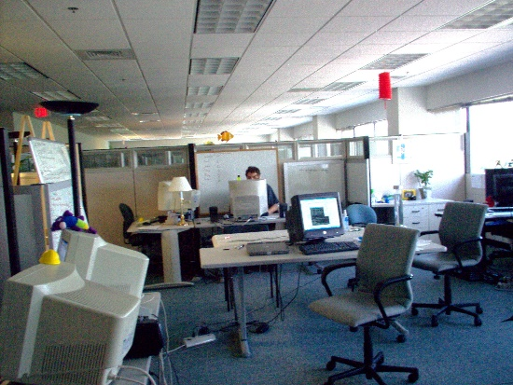
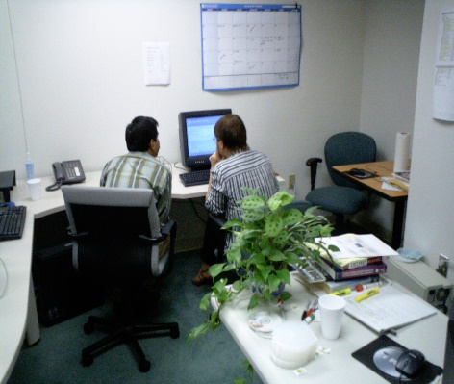
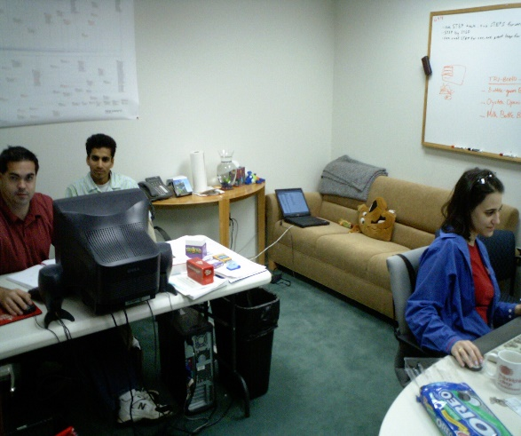
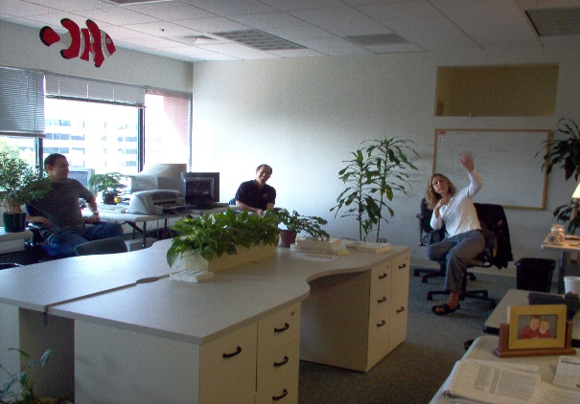
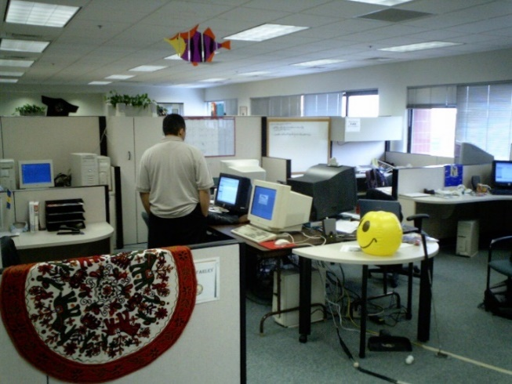
敏捷方法与过程
敏捷开发的工作场景

Slide 16
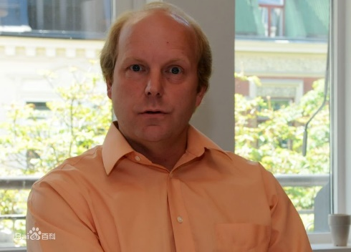
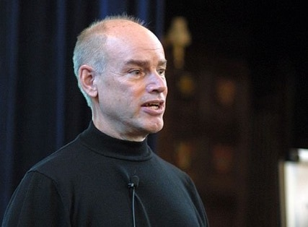
敏捷方法与过程
目前广泛使用的敏捷开发方法论
XP (eXtreme Programming) (Kent Beck)
SCRUM (Ken Schwaber)
DSDM (Dynamic Systems Development Method)
Adaptive Software Development (Jim High Smith)
Crystal (Alistair Cockburn)
FDD (Feature Driven Development)
Pragmatic Programming
AUP (Agile Unified Process)
Kent Beck，1961-
Ken Schwaber
Notes:
extreme英[ɪkˈstriːm]美[ɪkˈstriːm]adj.极度的; 极大的; 异乎寻常的; 严重的; 严厉的; 极端的; 偏激的; 过分的;n.极端不同的感情(或境况、行为方式等); 完全相反的事物; 极端; 极度; 极限; Dynamic Systems Development Method 动态系统开发方法
crystal英[ˈkrɪstl]美[ˈkrɪstl]n.结晶; 晶体; 水晶(如石英，用于制作珠宝饰物); 水晶玻璃;

Slide 17
敏捷方法与过程
主要内容
1 敏捷过程模型
2 极限编程(XP)
3 Scrum
4 与传统开发过程模型的对比
5 敏捷案例分析

Slide 18

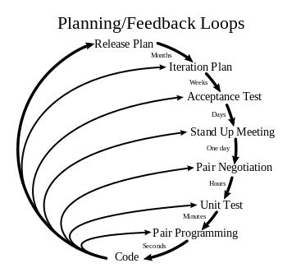
敏捷方法与过程
极限编程XP (eXtreme Programming)
极限编程(XP)：一种最广泛应用的敏捷开发方法
1996年由Ken Beck等人提出；
Book:《Extreme Programming Explained: Embrace Change》
Notes:
Extreme Programming Explained: Emb‘race Change 极限编程解释：拥抱变
negotiation英[nɪˌɡəʊʃiˈeɪʃn]美[nɪˌɡoʊʃiˈeɪʃn]n.谈判; 磋商; 协商;
embrace英[ɪmˈbreɪs]美[ɪmˈbreɪs]v.抱; 拥抱; 欣然接受，乐意采纳(思想、建议等); 信奉(宗教、信仰等); 包括; 包含;n.拥抱，怀抱;
Break down 分解

Slide 19
敏捷方法与过程
XP的核心实践方法
用户故事(User story)
测试驱动的开发(TDD)
结对编程(Pair programming)
持续集成(Continuous integration)

Slide 20
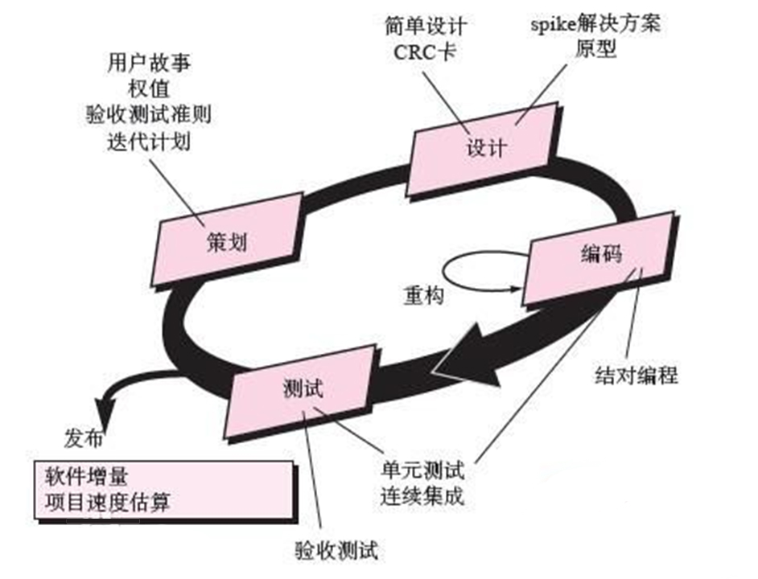
敏捷方法与过程
XP的核心实践方法
Notes:
Spike 探针

Slide 21
敏捷方法与过程
XP Planning：计划阶段
倾听客户陈述，形成一组“用户故事(user stories)” ，描述其输出、特性、功能等
按照价值或风险排序：客户为每个用户故事指定优先级(Priority)
XP团队评估各个用户故事，为其指定成本(Cost, 开发周数)，若超过3周，则拆分
将若干个用户故事指定为下一次发布的增量，确定发布日期：
所有用户故事
优先级高的用户故事
风险高的用户故事
规划整体进度(project velocity)：以怎样的速度开展项目
客户可以在开发过程中扩展新故事、去除原有故事、改变优先级、拆分等

Slide 22
敏捷方法与过程
XP Design：设计阶段
遵循KIS原则(Keep It Simple)；
设计模型：面向对象方法，CRC卡片(Class-Responsibility-Collaborator)
遇到困难问题，创建“Spike Solutions”(原型)
对设计方案不断重构(Refactoring)
遵循用户故事的外特性要求
改善内部结构
消除bug
提高效率
提高易读性
Notes:
Spike Solution：刺探性的解决方案，对不确定的需求和设计等，通过写一些程序、进行详细设计或者演算等等方式做探测和尝试，以确定可行性。这些探测过程称为SPIKE
Responsibility 英[rɪˌspɒnsəˈbɪləti] 美[rɪˌspɑːnsəˈbɪləti] n.责任; 负责; 事故责任; 职责; 义务; 任务

Slide 23
敏捷方法与过程
XP Coding & Testing：编码与测试阶段
XP Coding
在编码之前，根据用户故事设计单元测试用例
结对编程(Pair programming)：两人一起编程，实时讨论、实时评审
测试驱动的开发(TDD)：先写测试用例，再写代码
XP Testing
自动化单元测试(Unit test)
持续集成(Continuous Integration)
持续进行回归测试(Regression test)
验收测试(Acceptance test)
Notes:
regression 英[rɪˈɡreʃn]美[rɪˈɡreʃn]n.倒退; 回归; 退化;

Slide 24
敏捷方法与过程
结对编程(Pair Programming)
两个程序员肩并肩地、平等地、互补地进行开发工作
并排坐在一台电脑前，面对同一个显示器，使用同一个键盘，同一个鼠标一起工作
一起分析/设计/写测试用例/编码/单元测试/集成测试/写文档等
现实生活中，也存在着类似的搭档关系(Partnership)：
越野赛车(驾驶，领航员)
驾驶飞机(驾驶，副驾驶)
战斗机的编组(长机，僚机)
这些任务都有共同点：在高速度中完成任务，任务有较高的技术要求，任务失败的代价很高

Slide 25
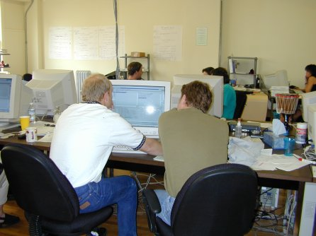
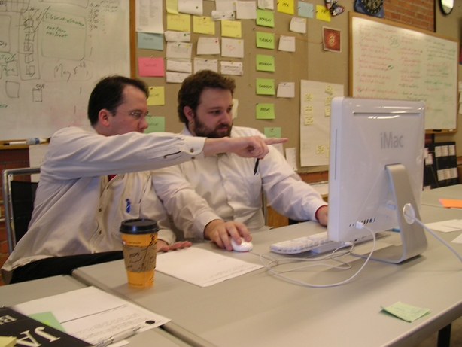
敏捷方法与过程
结对编程(Pair Programming)

Slide 26
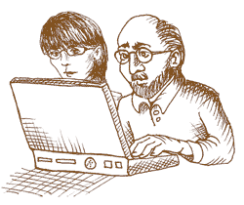
敏捷方法与过程
结对编程(Pair Programming)
驾驶员(Driver)：控制键盘输入的人
写设计文档，进行编码和单元测试等XP开发流程
领航员(Navigator)：起到领航、提醒的作用
审阅驾驶员的文档、驾驶员对编码等开发流程的执行；考虑单元测试的覆盖程度；是否需要和如何重构；帮助驾驶员解决具体的技术问题
驾驶员和领航员不断轮换角色，不宜连续工作超过一小时；领航员要控制时间
主动参与：任何一个任务都首先是两个人的责任，也是所有人的责任；没有“我的代码/你的代码/他的代码”，只有“我们的代码”
只有水平上的差距，没有级别上的差异：尽管可能大家的级别资历不同，但不管在分析、设计或编码上，双方都拥有平等的决策权利
From 《现代软件工程讲义》

Slide 27
敏捷方法与过程
结对编程(Pair Programming)
每人在各自独立设计、实现软件的过程中不免要犯这样那样的错误；在结对编程中，因为有随时的复审和交流，程序各方面的质量取决于一对程序员中各方面水平较高的那一位；这样，程序中的错误就会少得多，程序的初始质量会高很多，这样会省下很多以后修改、测试的时间
在开发层次上，结对编程能提供更好的设计质量和代码质量，两人合作能有更强的解决问题的能力
对开发人员自身来说，结对工作能带来更多的信心，高质量的产出能带来更高的满足感
在心理上, 当有另一个人在你身边和你紧密配合，做同样一件事情的时候, 你不好意思开小差, 也不好意思糊弄
在企业管理层次上，结对能更有效地交流，相互学习和传递经验，能更好地处理人员流动；因为一个人的知识已经被其他人共享
From 《现代软件工程讲义》

Slide 28
敏捷方法与过程
小结：为何称为“极限”编程
极限：把某件事情做到极致
如果…… | 发挥到极限就变成……
了解客户的需求很重要 | 每时每刻都有客户在身边，时时了解需求
测试/单元测试能帮助提高质量 | 那就先写单元测试，从测试开始写程序—TDD
代码复审可以找到错误 | 从一开始就处于“复审”状态——结对编程
计划没有变化快 | 那就别做详细的设计，做频繁的增量开发，重构和频繁地发布
其他好方法…… | 发挥到极限的做法……
http://www.cnblogs.com/xinz/archive/2011/08/07/2130332.html

Slide 29
敏捷方法与过程
关于XP的一些反对意见
Requirements volatility（需求波动）: customer is an active member of XP team, changes to requirements are requested informally and frequently.客户是XP团队的活跃成员，经常非正式地请求对需求进行更改
Conflicting customer needs（客户需求冲突）: different customers‘ needs need to be assimilated. Different vision or beyond their authority.不同客户的需求需要被理解、采纳，不同的观点、想法或超出他们的权限
Requirements are expressed informally（需求非正规表达）: Use stories and acceptance tests are the only explicit manifestation of requirements. Formal models may avoid inconsistencies and errors before the system is built. Proponents said changing nature makes such models obsolete as soon as they are developed.用户故事和验收测试是需求的唯一明确表现形式；正式模型可以在系统构建之前避免不一致和错误；倡导者们说，自然的变化使得这些模型一经开发就过时了
Lack of formal design（缺乏形式化设计）: XP deemphasizes the need for architectural design. Complex systems need overall structure to exhibit quality and maintainability. Proponents said incremental nature limits complexity as simplicity is a core value. XP不强调架构设计的需要；复杂系统需要整体结构来展示质量和可维护性；倡导者们说，由于简单性是一个核心价值观，渐进性限制了复杂性

Slide 30
敏捷方法与过程
主要内容
1 敏捷过程模型
2 极限编程(XP)
3 Scrum
4 与传统开发过程模型的对比
5 敏捷案例分析

Slide 31
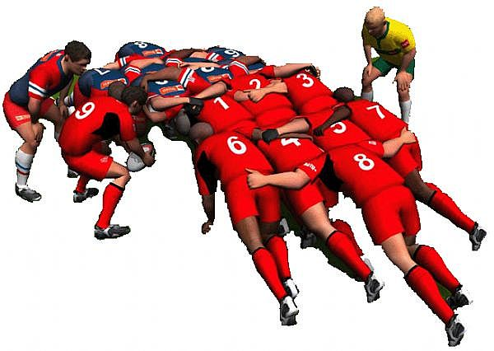
敏捷方法与过程
敏捷过程模型的典型代表：Scrum
Scrum
一个敏捷开发框架：增量/迭代的开发过程
1990年代由Schwaber & Beedle提出并实践
整个开发过程由若干个短的迭代周期组成，一个短的迭代周期称为一个Sprint，每个Sprint的建议长度是2到4周
使用产品Backlog来管理需求，是一个按照商业价值排序的需求列表，列表条目的体现形式通常为用户故事
总是先开发对客户具有较高价值的需求
在Sprint中，Scrum团队从产品Backlog中挑选最高优先级的需求进行开发；挑选的需求在Sprint计划会议上经过讨论、分析和估算得到相应的任务列表(Sprint backlog)
在每个迭代结束时，Scrum团队将提交潜在可交付的产品增量
Notes:
backlog英[ˈbæklɒɡ]美[ˈbæklɔːɡ] n.积压的工作; vt.（使） 积压; 储存;
sprint英[sprɪnt]美[sprɪnt]v.短距离快速奔跑(或游泳); 冲刺;n.短跑比赛; 短距离速度竞赛; 短距离快速奔跑(或游泳等); 冲刺;
scrum英[skrʌm]美[skrʌm]n.(橄榄球的) 并列争球; (橄榄球) 并列争球的全体前锋; 相互拥挤的人群;v.参加并列争球;

Slide 32
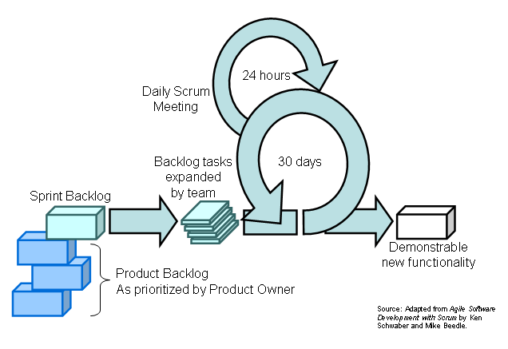
敏捷方法与过程
Scrum的基本过程
（4）每日站会
（3）冲刺Sprint
（2）决定当前的冲刺需要解决的事情
Sprint Backlog
（1）找出完成产品需要做的事情
Product Backlog
Notes:
Expand 展开
prioritized英[praɪˈɒrətaɪzd]美[praɪˈɔːrətaɪzd]v.按重要性排列; 划分优先顺序; 优先处理;
demonstrable英[dɪˈmɒnstrəbl]美[dɪˈmɑːnstrəbl]adj.可展示的; 明显的; 可表明的; 可论证的; 可证明的;

Slide 33
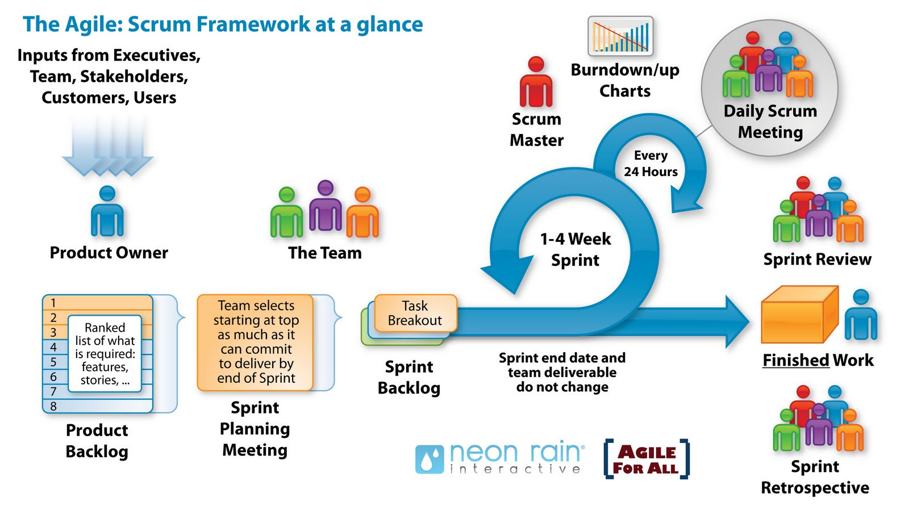
敏捷方法与过程
Scrum的基本过程
Notes:
executive英[ɪɡˈzekjətɪv]美[ɪɡˈzekjətɪv]n.(公司或机构的) 经理，主管领导，管理人员; (统称公司或机构的) 行政领导，领导层; (政府的) 行政部门;
adj.经营管理的; 经理的; 决策的; 有执行权的; 实施的; 行政的; 高级的; 供重要人物使用的;Sprint Retrospectimve 冲刺过程总结回顾
stakeholder英[ˈsteɪkhəʊldə(r)]美[ˈsteɪkhoʊldər]n.(某组织、工程、体系等的) 参与人，参与方; 有权益关系者; 赌金保管人; Product Owner英[ˈprɒdʌkt ˈəʊnə(r)]美[ˈprɑːdʌkt ˈoʊnər]产品负责人; 产品经理; 产品拥有者;
Task breakout 任务分组
retrospective英[ˌretrəˈspektɪv]美[ˌretrəˈspektɪv]adj.回顾的; 涉及以往的; 有追溯效力的; 溯及既往的;n.(艺术家作品) 回顾展; team selects starting at top as much as it can commit to deliver by end of sprint：团队选择从最高优先级开始，尽可能多地在 sprint 结束前交付
Sprint end date and team deliverable do not change：Sprint结束日期和团队提交成果不能改变
Sprint review相当于接受性测试，Sprint Retrospective是Sprint回顾，总结该sprint执行过程的经验教训

Slide 34
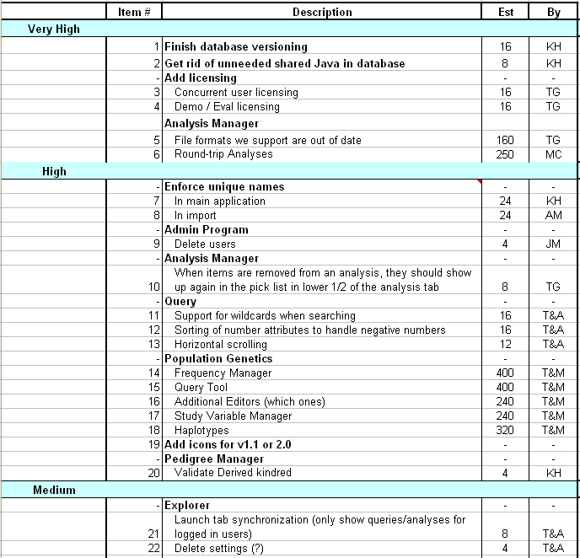
敏捷方法与过程
Sprint Backlog
Notes:
Est. estimate英[ˈestɪmət , ˈestɪmeɪt]美[ˈestɪmət , ˈestɪmeɪt] n.（对数量、成本等的) 估计; 估价; 估计的成本; v.估价; 估算;

Slide 35
敏捷方法与过程
Scrum中的三种角色
Product Owner(产品负责人)：确定产品的功能，负责维护产品Backlog、deadline、priority、ROI（投资回报率）；验收结果
ScrumMaster（团队leader）：保证开发过程按计划进行；组织每日站会、Sprint计划会议、Sprint评审会议和Sprint回顾会议；通过外在/内在协调，确保团队资源完全可被利用并且全部是高产出的
Team（Scrum团队）：在每个Sprint中将产品Backlog中的条目转化成为潜在可交付的功能增量；规模在4-7人；具备交付产品增量所需要的各种技能
Notes:
ROI 投资回报率

Slide 36
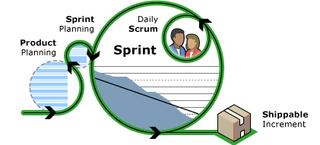
敏捷方法与过程
Scrum中的六项活动
Sprint (冲刺)：代表一个1-4周的迭代
发布计划会议(Release Planning Meeting) → Product Backlog
Sprint计划会议(Sprint Planning Meeting) → Sprint Backlog
每日站会(Daily Scrum Meeting)
Sprint评审会(Sprint Review Meeting)
Sprint回顾会议(Sprint Retrospective Meeting)
Notes:
Shippable Increment 可交付的增量

Slide 37
敏捷方法与过程
Sprint计划会议
Product Owner
Scrum Team
Customers
Management
Product Backlog
Sprint Planning
Meeting
Team Capabilities
Sprint Goal
Business Conditions
Technology
Sprint Backlog
Current Product
Notes:
Team Capabilities 团队容量、团队能力

Slide 38
敏捷方法与过程
每日站会
团队成员站着开会——强迫在短时间(15分钟)内高效率讨论问题，保持注意力集中
强迫每个人向同伴报告进度, 迫使大家把问题摆在明面上：
我昨天做了什么(What have you done since yesterday? )
我今天要做什么(What are you planning to do today? )
我碰到了哪些问题(Do you have any problems that would prevent you from accomplishing your goal? )
用简明的图表展现整个项目的进度，这个图最好放在大家工作的环境中，或者每天传达给各个成员
Notes:
Do you have any problems that would prevent you from accomplishing your goal？你有没有什么问题会妨碍你完成你的目标？

Slide 39
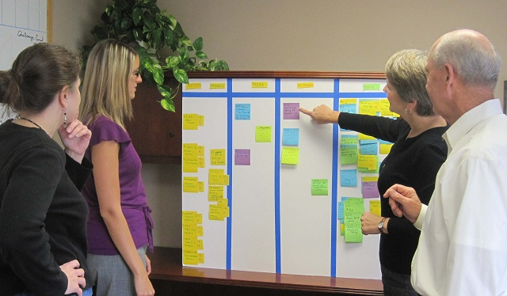
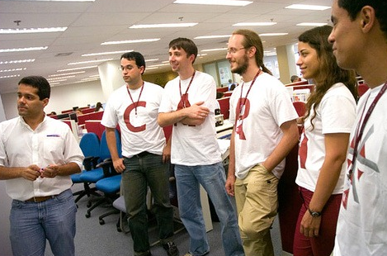
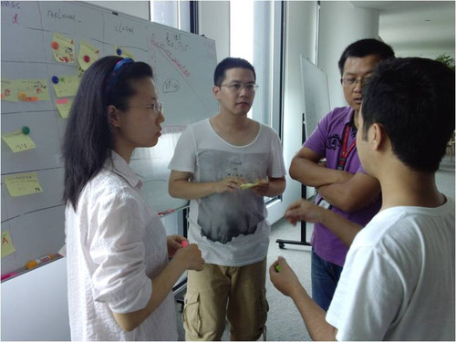
敏捷方法与过程
每日站会

Slide 40
敏捷方法与过程
Sprint Burndown Chart
Notes:
Remaining Effort Hours 剩余的努力（工作）时间

Slide 41
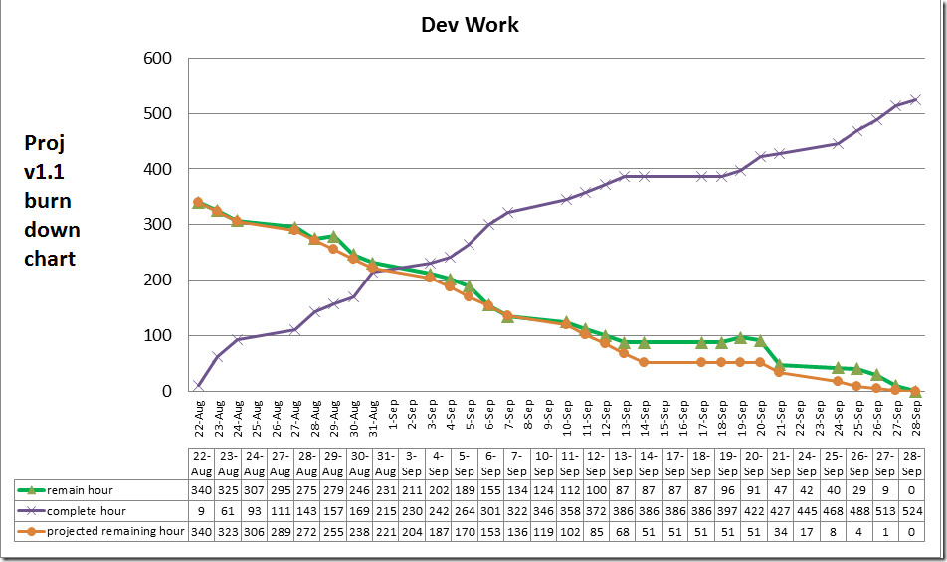
敏捷方法与过程
Sprint Burndown Chart
Notes:
Projected remaining hour：计划的剩余时间

Slide 42
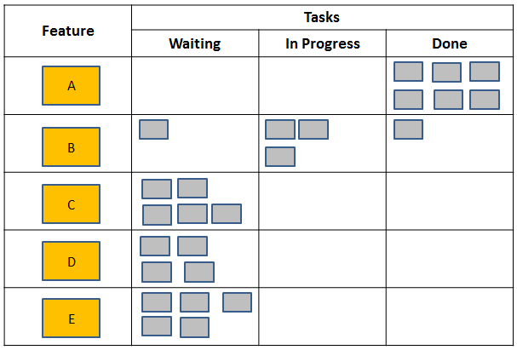
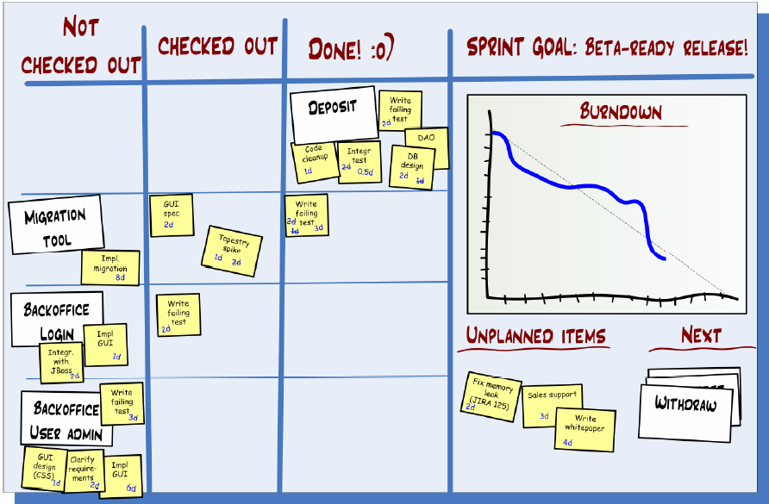
敏捷方法与过程
任务墙(Task Board)

Slide 43
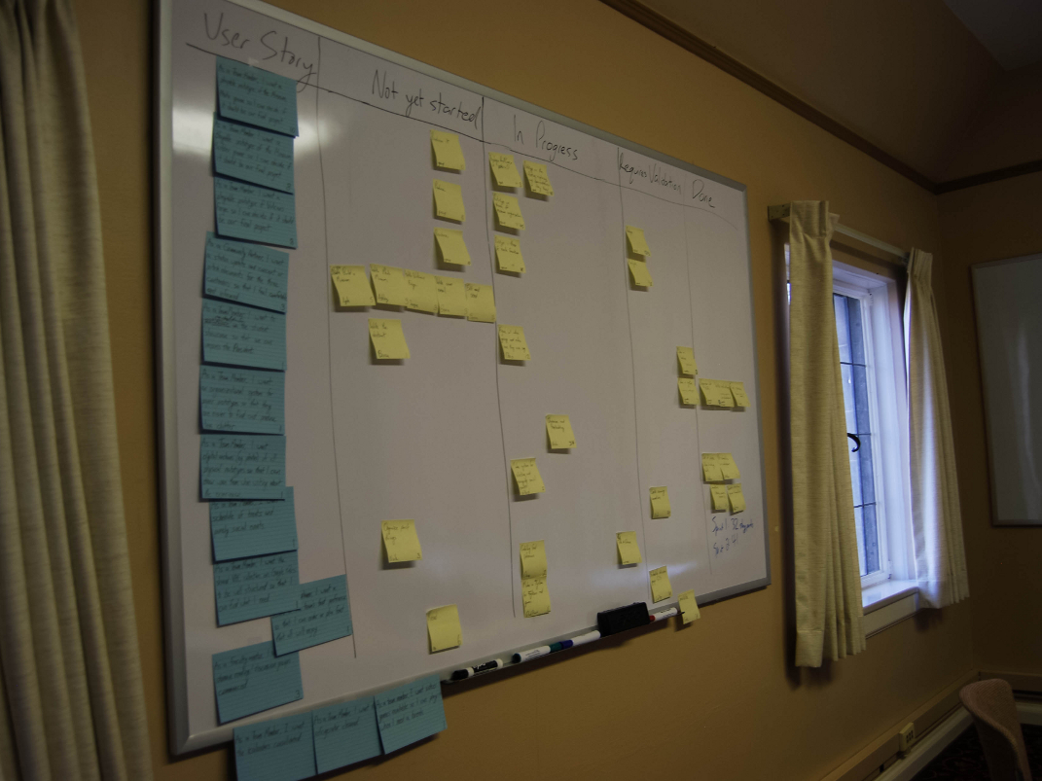
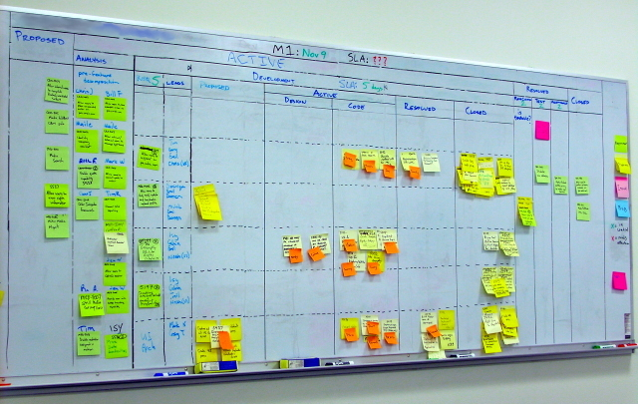
敏捷方法与过程

Slide 44
敏捷方法与过程
归纳：敏捷开发过程的最佳实践(XP & Scrum)
用户故事(User Story)
结对编程(Pair Programming)
测试驱动的开发(TDD)
持续集成(Continuous Integration)
验收测试(Acceptance Testing)
冲刺/迭代(Sprint / Iteration)
产品清单/冲刺清单(Product backlog / Spring backlog)
燃尽图(Burndown chart)
每日站会(Daily Stand-up)

Slide 45
敏捷方法与过程
主要内容
1 敏捷过程模型
2 极限编程(XP)
3 Scrum
4 与传统开发过程模型的对比
5 敏捷案例分析

Slide 46
敏捷方法与过程
一句话归纳各类过程模型
瀑布模型：将全部需求以整体方式向前推进，无迭代 —— 基本模型
增量模型：将需求分成多份，串行推进，无迭代 —— 串行的瀑布
RAD模型：将需求分成多份，并行推进，无迭代 —— 并行的瀑布
原型模型：迭代 —— 基本模型
螺旋模型：按瀑布阶段划分，各阶段分别迭代(原型+风险分析)
—— 原型+瀑布
敏捷模型：将需求分成尽量小的碎片，以碎片为单位进行高速迭代
—— 增量+迭代

Slide 47
敏捷方法与过程
各类过程模型
适用方式 客观因素 | 敏捷 (Agile) | 计划驱动 (Plan-driven) | 形式化的开发方法 (Formal Method)
产品可靠 性要求 | 不高, 容忍经常出错 | 必须有较高可靠性 | 有极高的可靠性和质量要求
需求变化 | 经常变化 | 不经常变化 | 固定的需求，需求可以建模
团队人员 数量 | 不多 | 较多 | 不多
人员经验 | 有资深程序员带队 | 以中层技术人员为主 | 资深专家
公司文化 | 鼓励变化, 行业充满变数 | 崇尚秩序, 按时交付 | 精益求精
实际例子 | 写一个微博网站 | 开发下一版本办公软件；给商业用户开发软件 | 开发底层正则表达式解析模块; 科学计算; 复杂系统的核心组件
用错方式 的后果 | 用敏捷的方法开发登月火箭控制程序, 前N 批宇航员都挂了。 | 用敏捷方法, 商业用户未必受得了两周一次更新的频率。 | 敏捷方法的大部分招数都和这类用户无关, 用户关心的是: 把可靠性提高到 99.99%, 不要让微小的错误把系统搞崩溃!
From 《现代软件工程讲义》

Slide 48
敏捷方法与过程
主要内容
1 敏捷过程模型
2 极限编程(XP)
3 Scrum
4 与传统开发过程模型的对比
5 敏捷案例分析

Slide 49
敏捷方法与过程
敏捷过程的小案例
公司有个项目组开发一个网游物品交易平台
该平台是典型的互联网项目，在开工的时候客户对功能需求还不明确，但需要快速推出抢占市场，正是最适合敏捷过程的项目
在项目伊始，业务分析师和客户做了深入的谈话，了解他的商业构想，他的盈利模式，搞清楚宏观的结构，然后思考并整理获得的结果，花1-2天时间将客户需求大略整理为几十个用户故事
这些用户故事并不完善，不足以做好整个系统；但对于我们开始项目的第一阶段，已经足够了

Slide 50
敏捷方法与过程
敏捷过程的小案例
敏捷方法希望快速交付可用的软件，实现软件的快速交付是通过迭代来完成
在迭代开始前，由一组有经验的开发人员大致评估一下用户故事，标记出不同的难度和风险，并提出问题供业务分析师来获得更详细的信息，业务分析师会和相关涉众去讨论
然后业务分析师将推荐优先级最高的一组用户故事给客户来挑选，客户可以选择这些用户故事，或者指出从他的视角看到的优先级更高的用户故事；这些将成为下一个迭代的内容
客户看到每个迭代交付的可运行的软件后或者得到用户反馈后，常常会有新的想法冒出来；有些想法是好的，有些想法就属于看到别家网站有这个功能，不假思索提出的功能
这些不同的需求都需要经过认真的分析，找出哪些是值得我们立即考虑的、哪些是不用急迫的去实现的

Slide 51
敏捷方法与过程
敏捷过程的小案例
有一次和客户谈话时，他说到希望增加拍卖功能
那么，我们为什么需要拍卖呢？客户说希望让用户拍卖物品以获得最高价格
经过考虑，我们发现网游物品的实时性和唯一性决定了系统不适合使用拍卖机制；拍卖的时效性无法满足实时交易的要求，因此，用户最终放弃了这个特性
另一次，客服人员提出增加一个查询用户交易的功能，而此时我们有其他更加重要的功能需要先去考虑
查询用户交易功能可以由技术人员临时通过数据库直接代为查询，因为项目运营初期交易不是很多，暂时还不需要专门的后台功能来支持客服的工作
所以把这个需求卡片一直贴在墙壁上，始终没有排到最高的优先级

Slide 52
敏捷方法与过程
敏捷过程的小案例
用户故事的跟踪和管理是由项目经理来进行：每个迭代跟踪卡片的进展，是否已经开始实现？是否已经完成代码开发？是否已经开始功能测试？
不同的卡片在迭代前都会评估为不同的大小，一般分为大中小三级
每个迭代内分析好恰好足够下一个迭代开发的需求，就是业务分析师的主要工作内容；业务分析师的需求分析工作在上一个迭代完成，包括需求的了解、分析、评估和排列优先级
在每个迭代开始的时候，由业务分析师主持召开迭代计划会议，在会议上向所有的程序员解释这个迭代要完成的用户故事，然后由程序员自由提问，知道他们能够获得足够开始实现该功能的信息
在程序员完成一个用户故事后，业务分析师还要来代表客户做功能验收测试，查看是否完成了预计的功能，是否有程序员还没有想到的异常情况；如果存在问题需要退回给程序员继续完成；这在一定程度上保证了系统完成的需求不偏离客户的要求

